Slide 1
Historia Goraja i jego zabytki
Prezentacja zawiera:
* Historia Goraja
* Historia Szkoły w Goraju
* Zabytki:
- Kościół i dzwonnica
- Cmentarze
* Miejsca o znaczeniu historycznym

Slide 2
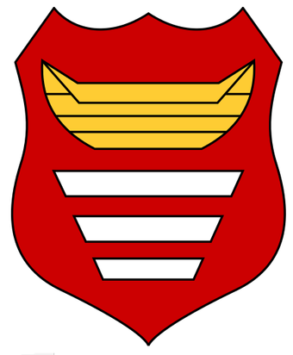
Historia Goraja
Powstanie Goraja wiąże się z nadaniem w 1377 roku Dymitrowi z Goraja i jego bratu Iwanowi, przez Ludwika Węgierskiego, zamku oraz z podgrodziem utożsamianym przez część badaczy z osadą o nazwie Goray. Niestety nie jest znana dokładna data powstania miasta Goraj. Część badaczy wskazuje, że prawa miejskie ośrodek otrzymał około 1389 roku z rąk króla Władysława Jagiełły, jednak inne źródła wskazują iż lokacja Goraja na prawie polskim miała miejsce dopiero w 1498 roku, na mocy przywileju króla Władysława III Warneńczyka. W roku 1508 miasto zostało przeniesione na mocy przywileju Zygmunta I z prawa polskiego na magdeburskie. W tym okresie miasto znajdowało się w rękach Mikołaja Firleja – wojewody lubelskiego. Po 1517 r. Goraj znalazł się w rękach Wiktoryna Sienieńskiego. W 1540 r. Goraj stał się własnością hrabiego Andrzeja z Górków, który założył w Goraju słynny zbór kalwiński, który przetrwał prawdopodobnie do około 1625 roku. W 1561 r. miasto otrzymało prawo budowy ratusza i jatek. Goraj przeszedł dwa groźne pożary: w 1561 i 1780 r., które dokonały spustoszenia w jego drewnianej zabudowie. Pod koniec XVI w. Goraj wszedł w skład ordynacji Zamojskich, rozwojowi ośrodka nie sprzyjały jednak częste zmiany dziedziców. W czasie 1648 r. został zniszczony przez oddziały kozacko-tatarskie. A 124 lat później w trakcie 1772 roku Goraj znalazł się w zaborze austriackim natomiast w 1809 r. wszedł w skład Księstwa Warszawskiego. W 1815 r. został włączony do Królestwa Polskiego, a w 1855 r. w mieście wybuchła epidemia cholery, w wyniku której nastąpił spadek liczby ludności. Podczas powstania styczniowego w 1863 r. ochotnicy z Goraja walczyli przeciwko zaborcy w szeregach powstańczych. Z tego też powodu 6 lat później Goraj utracił prawa miejskie. Pod koniec stulecia, wśród drewnianej zabudowy miasta dominował murowany kościół i synagoga. W czasie I wojny światowej miasteczko zostało niemal całkowicie zniszczone, upadł też lokalny przemysł tkacki. W miasteczku była jednoklasowa szkoła oraz 4 sklepy. W osadzie wszystkie domy kryte były słomą. Tylko w rynku stało kilka budynków krytych gontem. Podczas okupacji hitlerowskiej za aktywne popieranie ruchu oporu przez mieszkańców, Goraj został dwukrotnie spalony przez Niemców. Pierwszy pożar miał miejsce 26 września 1942 r. W jego wyniku zniszczeniu uległa ul. Nadrzeczna, Rynek oraz część Błonia. Drugi pożar miał miejsce w lipcu 1944 r. Goraj został wyzwolony spod okupacji hitlerowskiej 26 sierpnia 1944 r. przez wojska I Frontu Ukraińskiego.

Slide 3
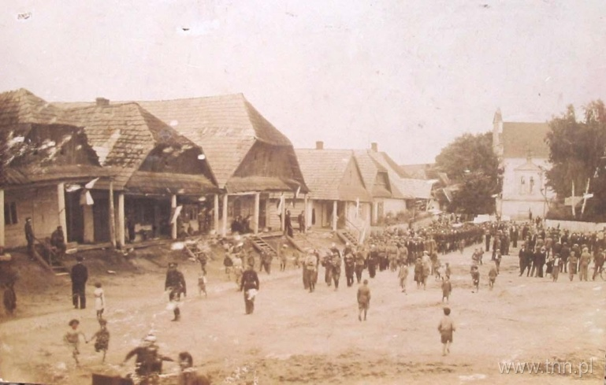
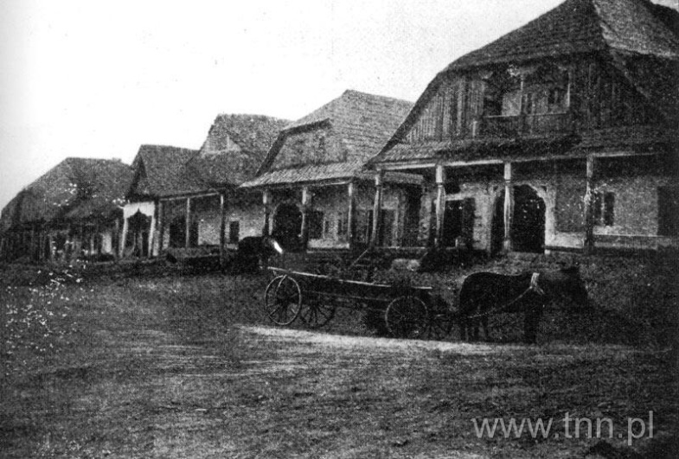
Goraj kiedyś - dziś

Slide 4
Historia Szkoły
Szkoła została założona w Goraju w 1808r., miała własny budynek, który wznieśli mieszkańcy miasta z materiałów przydzielonych przez Ordynacje Zamojską. Oprócz izby szkolnej było tam mieszkanie dla nauczyciela. Szkoła posiadała dwa budynki: jeden z nich to obecnie przedszkole, a drugi znajdował się w miejscu obecnej szkoły. Budynek ten spłonął w czasie wojny. Chwilowo stacjonowali w nim Niemcy. Nauka odbywała się w czterech izbach lekcyjnych: trzech własnych i jednej w budynku prywatnym. Po pierwszym pożarze murowany budynek szkolny z dużą izbą lekcyjną zajęto na biuro zarządu gminy, a mieszkanie dla pracownika tego biura, przydzielając szkole małe pomieszczenie w domu pożydowskim. Stan taki dotrwał do końca wojny. Ilość uczącej się młodzieży znacznie zmalała - wiele rodzin nie posyłało dzieci ze względu na brak obuwia, ubrania lub w trosce o bezpieczeństwo. Historia i geografia zostały skreślone z programu. Wszelkie podręczniki były zakazane. Jedyną pomocą do języka polskiego był miesięcznik "Ster" i "Mały Ster". Nauka była oparta na pamięci uczniów wspomaganej tablicą szkolną na ćwiczenie w pisaniu i liczeniu. Polska publiczna szkoła powszechna o 7 klasach z dniem 1 września 1943r. została przeorganizowana i utworzono 4 klasy z siedmioma rocznikami. Po bitwie wyzwoleńczej (26 lipca 1944r.) Goraj przedstawiał opłakany widok. Wszystkie izby lekcyjne, akta i sprzęt szkolny zostały spalone. Po zakończeniu działań wojennych większość uczniów zgłosiła się do szkoły. Ubywało nauczycieli i od kwietnia 1945r. pozostało tylko dwoje - Jadwiga i Jan Skwiecińscy. Naukę rozpoczęto 13 września po opuszczeniu przez biuro urzędu gminy dużej i jedynej izby lekcyjnej w budynku szkolnym. Po dwóch tygodniach uzyskano mały pokoik w budynku plebani, który w następnym roku zamieniono na niewiele większy w budynku szkolnym po opuszczeniu go przez resztę biura urzędu gminy. Stan taki trwał do 20 października 1946r., tj. do czasu wejścia do dwóch izb na piętrze remizy O.S.P. W dniu 12 października 1947r. zorganizowano dzień propagandy budowy szkoły. Niemal cały wrzesień 1953r. w miarę wykończania pomieszczeń poszczególne klasy przechodziły do nowego budynku, w którym mieściło się 7 izb lekcyjnych, 7 małych pokoików, szatnia i sala gimnastyczna. W latach 1950-1960 pracowało 19 nauczycieli niekwalifikowanych.

Slide 5
Ciąg dalszy…
Byli to absolwenci 9 klasy licealnej lub zasadniczej szkoły zawodowej. W początkach lat siedemdziesiątych na 15 nauczycieli tylko jeden miał wykształcenie średnie pedagogiczne, reszta dodatkowe kwalifikacje zdobyte zaocznie w SN, a niektórzy rozpoczęli studia zaoczne. W 1974r. Szkoła Podstawowa w Goraju posiadała 9 izb lekcyjnych na około 330 uczniów. Pracowało w niej 18 nauczycieli. Do obwodu szkolnego w Goraju uczęszczały wówczas dzieci z Goraja, Zastawia, Bononii oraz Folwarków, ponadto kilkoro dzieci z sąsiednich obwodów – Zagród i Wólki Abramowskiej. Nauka z konieczności odbywała się na dwie zmiany od godz. 8.00 do 16.30. Dn. 22 maja 1982r. w Szkole Podstawowej w Goraju miała miejsce uroczystość nadania szkole imienia gen. Wł. Sikorskiego i wręczenia sztandaru. W dniu 25 listopada 1993r zostało uroczyście otwarte nowe skrzydło szkoły, do którego budowy przyczynili się Dyrektor Jerzy Wyrostek I jego zastępca Witold Gorzała. Nowy obiekt zawierał 10 izb lekcyjnych. W 1999r. przeprowadzono reformę systemu edukacji, polegającą na utworzeniu sześcioklasowej szkoły podstawowej oraz trzyletniego gimnazjum. Część nauczycieli ze szkoły podstawowej została zatrudniona w gimnazjum. Uchwałą Rady Gminy Goraj z dnia 26 sierpnia 2013 roku utworzono Zespół Szkół w Goraju, w skład którego weszły Szkoła Podstawowa oraz Gimnazjum w Goraju. 1 września 2016 r. do Zespołu włączono nowo utworzone Przedszkole Samorządowe w Goraju. W wyniku reformy edukacji w 2017 roku Szkołę Podstawową przekształcono w ośmioklasową szkołę podstawową z oddziałami gimnazjalnymi do czasu ich wygaszenia z dniem 31 sierpnia 2019 r. Zespół Szkół od 2015 roku jest jedyną placówką oświatową na terenie Gminy Goraj.

Slide 6
Kierownicy / Dyrektorzy
Szkoły Podstawowej od 1915r:
- 1915-1924 → Dyszewski, Babel
- 1924-1928 → Pieniążek
- 1928-1972 → Dec, Szewczyk, Stanisław Kapica, Jan Skwieciński
- 1973-1976 → Józef Maksymiec
- 1976-1981 → Władysław Piotrowski
- 1978-1984 → Jan Kulnianin, Witold Gorzała
- 1984-1992 → Jerzy Wyrostek, Witold Gorzała - zastępca
- 1992-2013 → Grażyna Fiedurek, Teodozja Szkołut, Urszula Maluga, Elżbieta Grodzka-Marek, Wanda Smyl
- od 2013 → Elżbieta Różańska
Gimnazjum:
- 1999-2006 → Teodozja Szkołut
- 2006-2019 → Elżbieta Różańska

Slide 7
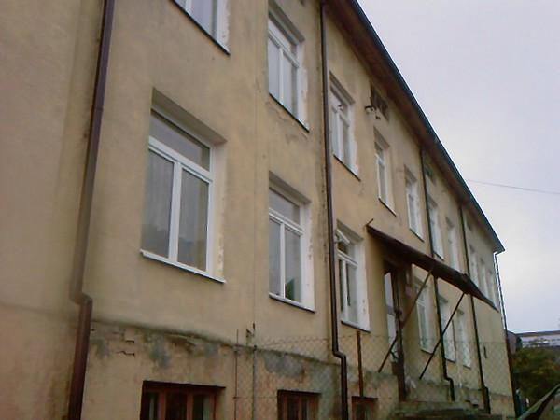
Zdjęcia Szkoły w Goraju kiedyś - dziś

Slide 8
Zabytki:
1. Kościół pw. św. Bartłomieja Apostoła w Goraju
Parafia założona została w 1379 roku przez Dymitra w Goraju. Dawniej obejmowała teren: Radzięcin, Branew, Chrzanów, Gilów. Należała do jednej z największych diecezji w ówczesnej Europie, Diecezji Krakowskiej. Dopiero w II połowie XVII wieku utworzono Diecezję Zamojską. W 1790 r. utworzono Diecezję Chełmsko-Lubelską, do której zaliczana była gorajska parafia. Po kilkunastu latach nasza parafia trafiła do Diecezji Kieleckiej, która w roku 1818 zamieniona została na Diecezję Sandomierską. Później parafię gorajską zaliczano do Diecezji Lubelskiej, a obecnie do Zamojsko-Lubaczowskiej. Kościół parafialny wybudowano w latach 1779-1782. Stoi na miejscu dawnego zboru ariańskiego. Konsekrowany przez biskupa Jana Lenczowskiego 13 czerwca 1790 roku. W 1795 r. doszło do przykrego zdarzenia- miał miejsce pożar kościoła, a 25 lipca 1923 r. dachu. Na szczęście budynek odremontowano i pomalowano w roku 1928. Kilka lat po wojnie odbudowano zniszczoną wieżyczkę na sygnaturkę, w 1964 r. odnowiono wnętrze kościoła.

Slide 9
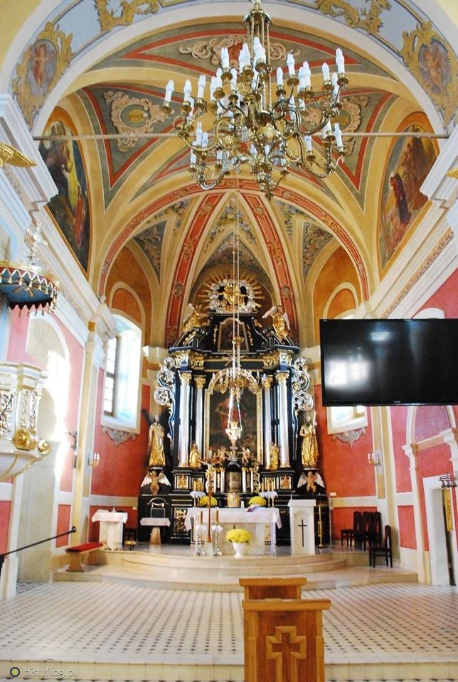
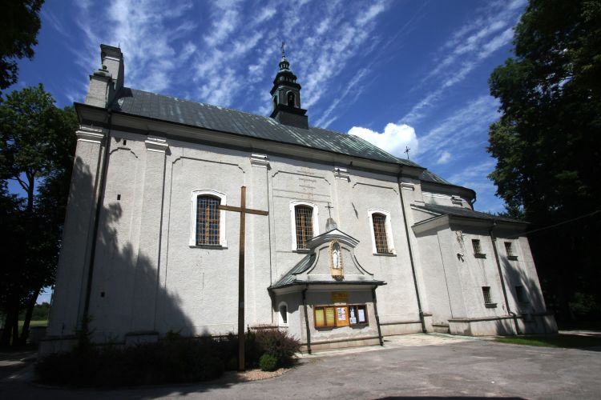
Zdjęcia naszego Kościoła

Slide 10
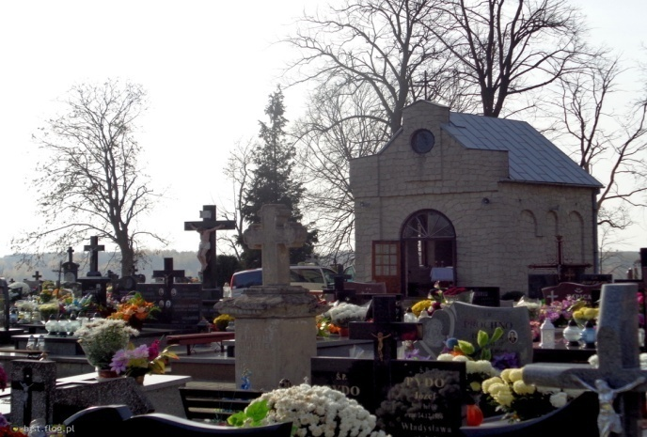
2. Cmentarze
a) Cmentarz parafialny- na starej części cmentarza znajdują się nagrobki z XIX wieku. Najstarszy nagrobek pochodzi z 1857 r. Jest to kamienna płyta z wyrzeźbioną czaszką i piszczelami. Po lewej stronie jest figura Matki Bożej z 1926 r. Teren powierzchni wynosi 2,3 ha. Cmentarz podzielony jest na 8 części. W zachodniej części cmentarza znajduje się kaplica z 1988 roku. Cmentarz został wpisany w rejestr zabytków 28 lipca 1986 roku. Wcześniej cmentarz istniał na terenie dzisiejszej szkoły podstawowej.

Slide 11
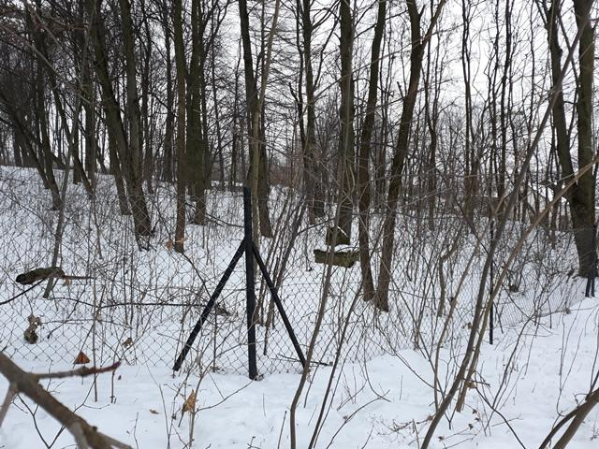
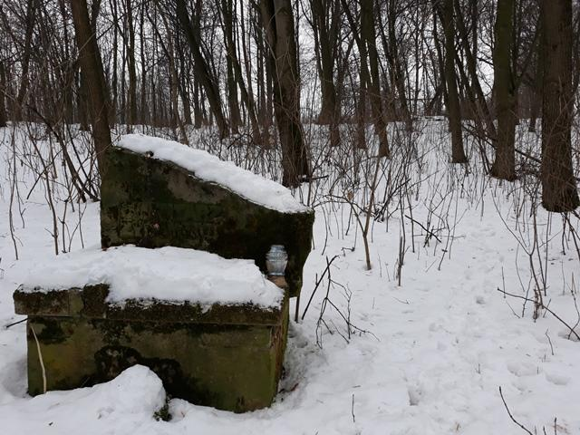
b) Cmentarz żydowski- znajduje się przy ulicy Cmentarnej, niedaleko cmentarza rzymsko-katolickiego. Ogrodzony jest metalową siatką przymocowaną do metalowych słupków. W XVI wieku znajdował się w innym miejscu, obecny cmentarz został założony w 1850 roku i istniał do 1943 roku. Został zniszczony w czasie wojny i po wojnie i nie zachowały się żadne nagrobki. Znajduje się jedynie kamienna Stella z napisem „Cmentarz żydowski” oraz wieloelementowy pomnik z wybudowanymi fragmentami starych macew i napisem pomordowanym 1940-1942- obecnie bardzo zniszczony. Stella i pomnik ustawione zostały po II wojnie światowej.

Slide 12
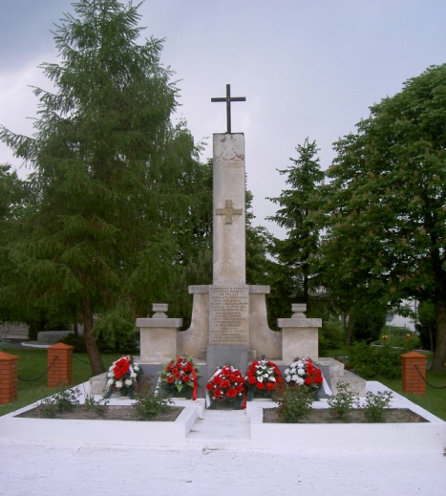
Miejsce o znaczeniu historycznym
Pomnik na rynku w Goraju - Pomnik został wybudowany w 1963 roku poświęcony pomordowanym w czasie II Wojny Światowej. Na kamieniu o wymiarach 500x500 cm i wysokości 4m znajdują sie marmurowe tablice z 137 nazwiskami pomordowanych mieszkańców. Na pomniku widnieje napis: "W dwudziestą czwartą rocznicę napaści na Polskę hord hitlerowskich dla uczczenia pamięci mieszkańców Goraja bestialsko zamordowanych, zgładzonych i zamęczonych przez zbrodniarzy hitlerowskich w więzieniu i obozach koncentracyjnych za umiłowanie ziemi Ojczystej - społeczeństwo Goraja"

Slide 13
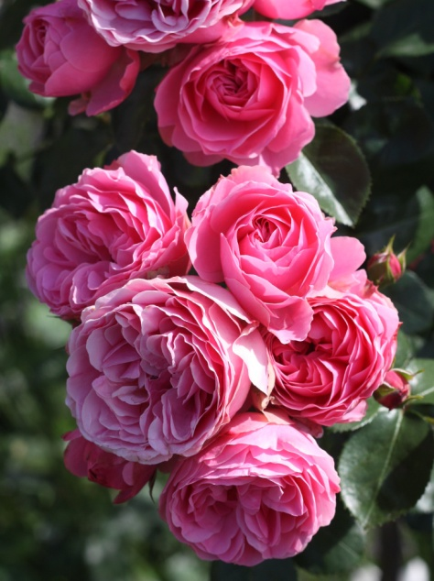
Koniec!!!
Przygotowywały:
- Julia Różańska
Sylwia Żółw
Źródła:
- Wikipedia
- Książki informacyjne
- Wiedza ogólna

